Slide 1
人教版小学数学五年级上册
第七单元 植树问题
7.1.1 植树问题
MENTAL HEALTH COUNSELING PPT
讲解人：PPT818 时间：20XX

Slide 2
课前导入
猜谜语（打一人体器官）：
一棵小树五个叉，
不长叶子不开花。
能写会算还会画，
天天干活不说话。

Slide 3
新知探究
5 个手指有几个空隙？
间隔
在数学上，我们把像这样的空叫做间隔。
5 个手指有 4 个间隔。
4 个手指有几个间隔？
3 个手指呢？

Slide 4
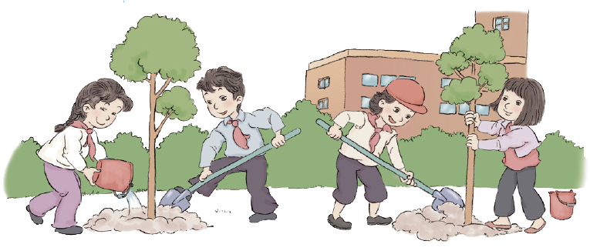
新知探究
学校开展“美化校园”的活动，同学们在老师的带领下，正认真地植树呢。在植树的过程中，大家遇到了一些问题。

Slide 5
新知探究
同学们在全长 100 m 的小路一边植树，每隔 5 m 栽一棵（两端要栽）。一共要栽多少棵树？
[教材P106 例1]
谁能说一说“一边”“两端要栽”的含义？
“每隔 5 m”是什么意思？

Slide 6
新知探究
同学们在全长 100 m 的小路一边植树，每隔 5 m 栽一棵（两端要栽）。一共要栽多少棵树？
[教材P106 例1]
每隔 5 m栽一棵，
共栽100÷5=20（棵）。
对吗？检验一下。

Slide 7
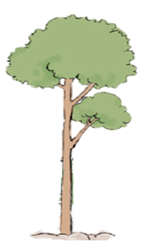
新知探究
100 m 太长了，可以先用简单的数试试。
我先看看 20 m可以栽几棵。
5 m
5 m
5 m
5 m
20 m

Slide 8
新知探究
100 m 太长了，可以先用简单的数试试。
再看看 25 m可以栽几棵。
5 m
5 m
5 m
5 m
5 m
25 m

Slide 9
新知探究
你发现了什么规律？不画图，你知道 30 m、35 m 要栽几棵树吗？
20米
25米
距离（米） | 间隔数（个） | 棵数（棵）
20
25
30
35
4
5
5
6
6
7
7
8

Slide 10
新知探究
化繁为简，发现规律
1
2
3
4
5
19
20
21
……
100米

Slide 11
新知探究
100 m共有20个间隔，两端都要栽，所以一共要栽_____棵树。
因为两端都要栽，所以栽树的棵数比间隔数多 1。
21
棵数 = 间隔数 + 1（两端都栽）
100÷5 = 20
20 + 1 = 21（棵）
答：一共要栽 21 棵树。

Slide 12
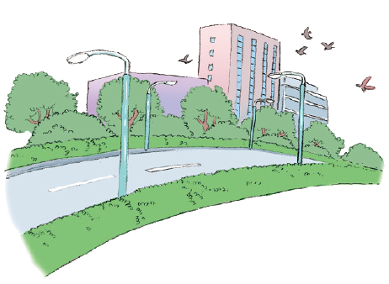
课堂练习
在一条全长 2 km 的街道两旁安装路灯（两端也要安装），每隔 50 m 安一盏。一共要安装多少盏路灯？
[教材P107 做一做 第1题]
2000÷50 = 40
40 + 1 = 41（盏）
41×2 = 82（盏）
答：一共要安装 82 盏路灯。

Slide 13
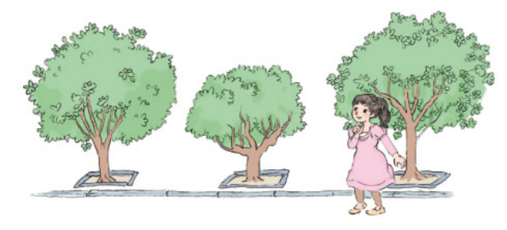
课堂练习
马路一边栽了 25 棵梧桐树。如果每两棵梧桐中间栽一棵银杏树，一共要栽多少棵银杏树？
[教材P109 练习二十四 第1题]
25－1=24（棵）
答：一共要栽 24 棵银杏树。

Slide 14
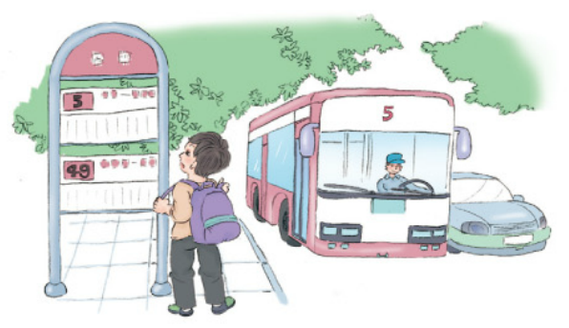
课堂练习
5 路公共汽车行驶路线全长 12 km，相邻两站之间的路程都是 1 km。一共设有多少个车站？
[教材P109 练习二十四 第2题]
12÷1 = 12
12 + 1 = 13（个）
答：一共设有 13 个车站。

Slide 15
课堂练习
园林工人沿一条笔直的公路一侧植树，每隔 6 m 种一棵，一共种了 36 棵。从第一棵到最后一棵的距离有多远？
[教材P109 练习二十四 第4题]
36－1 = 35
35×6 = 210（米）
答：从第一棵到最后一棵的距离有 210 米。

Slide 16
课堂小结
通过本节课的学习，你有什么收获？

Slide 17
人教版小学数学五年级上册
第七单元 植树问题
感谢你的聆听
MENTAL HEALTH COUNSELING PPT
讲解人：PPT818 时间：20XX

